Slide 1

Дидактическое пособие лэпбук «Скоро в школу»
Автор: педагог-психолог Ковшар О.П.
Муниципальное общеобразовательное автономное учреждение
«Средняя общеобразовательная школа №24 г. Орска»

Slide 2
Цель:
Способствовать развитию у детей интереса к школе, учебным навыкам, обогащению представлений о школьном мире.
Задачи:
Продолжать формировать личностную готовность к школьной жизни.
Совершенствовать психические процессы (концентрация и переключение внимания, увеличения объёма внимания, формирование мыслительных операций – анализ, синтез, обобщение).

Slide 3

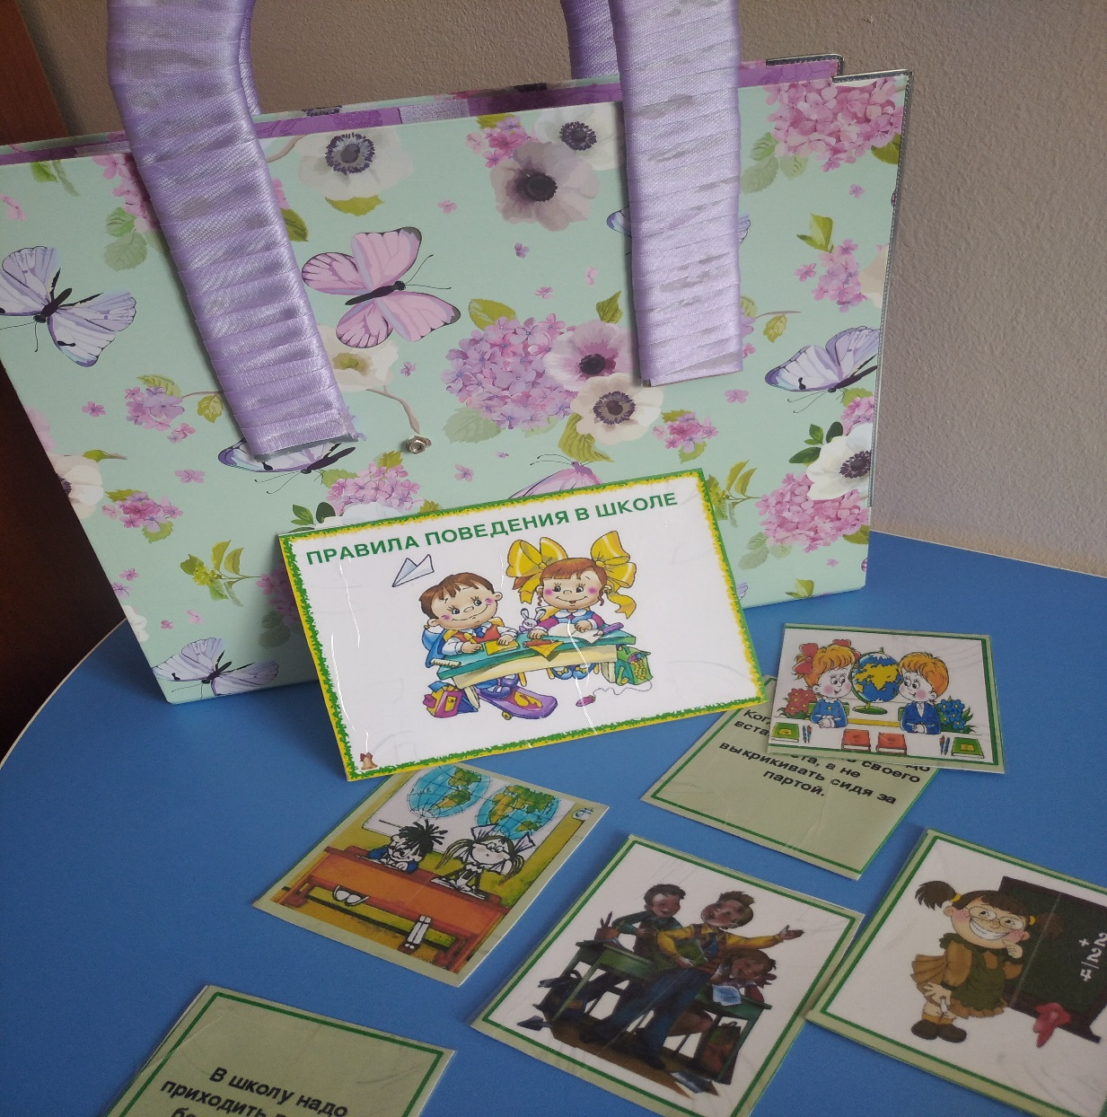
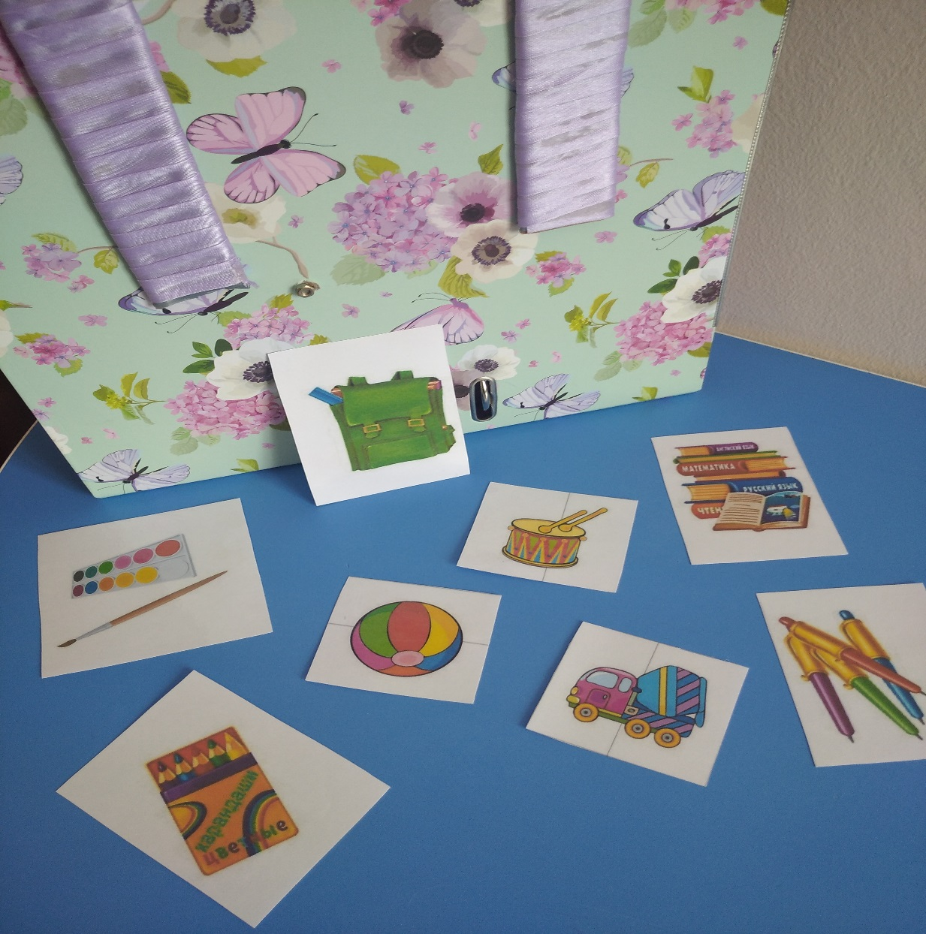

Slide 4
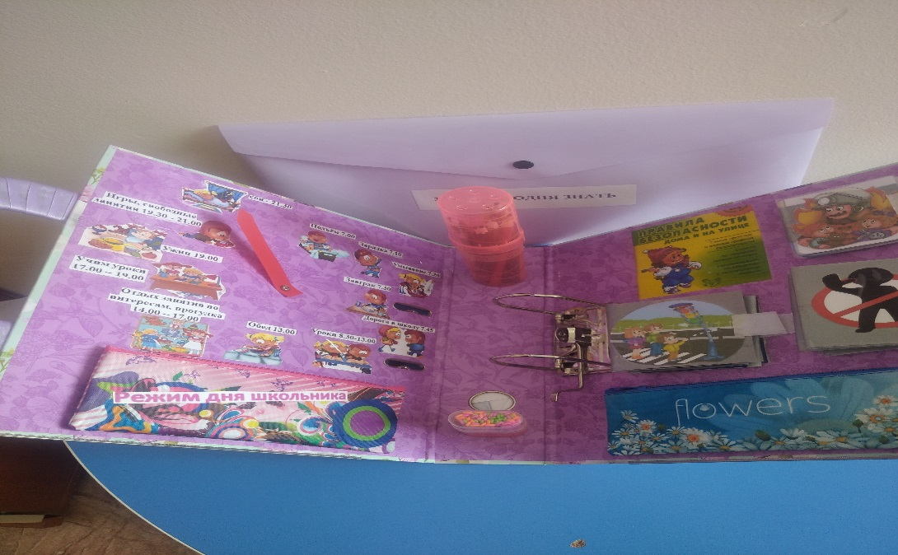
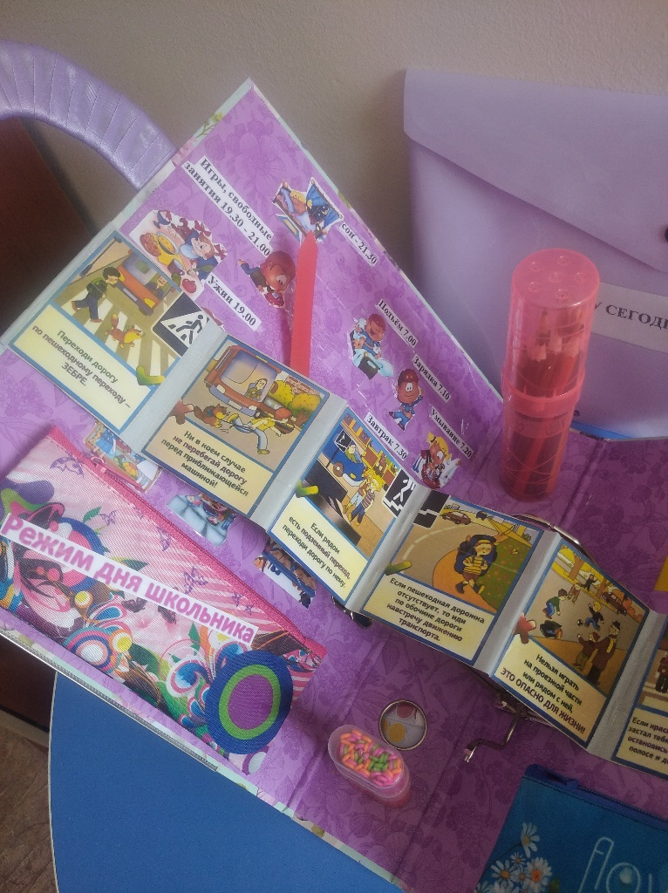
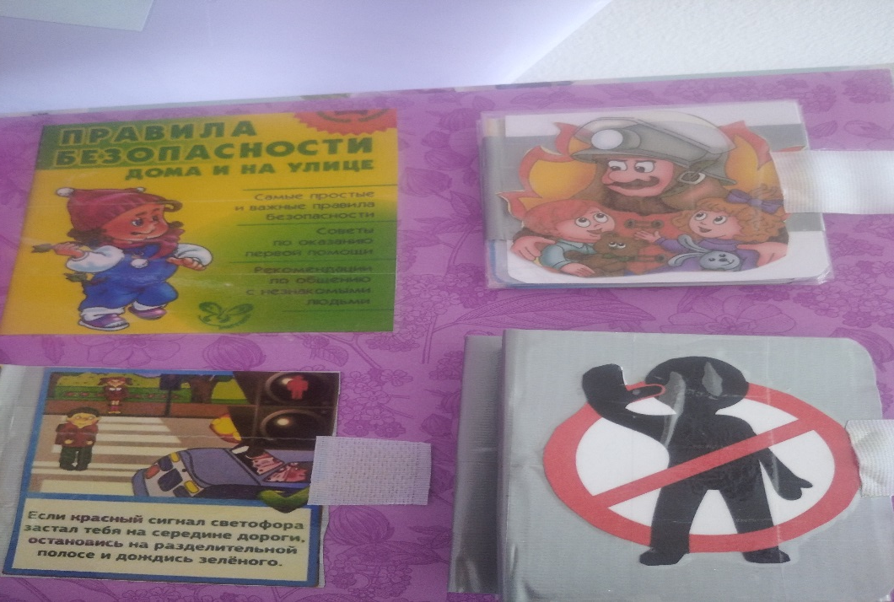

Slide 5
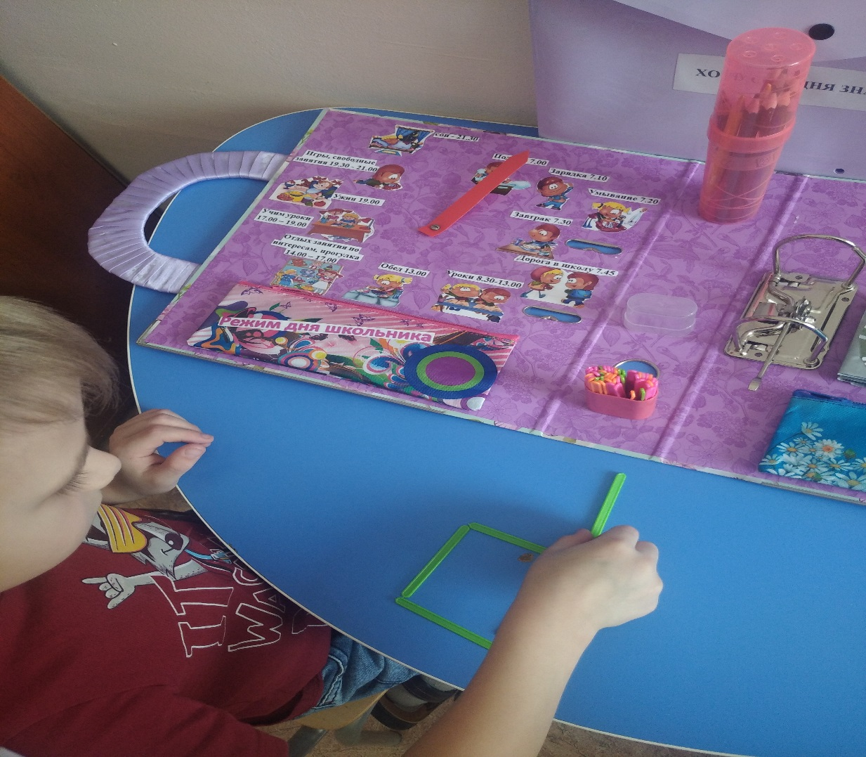
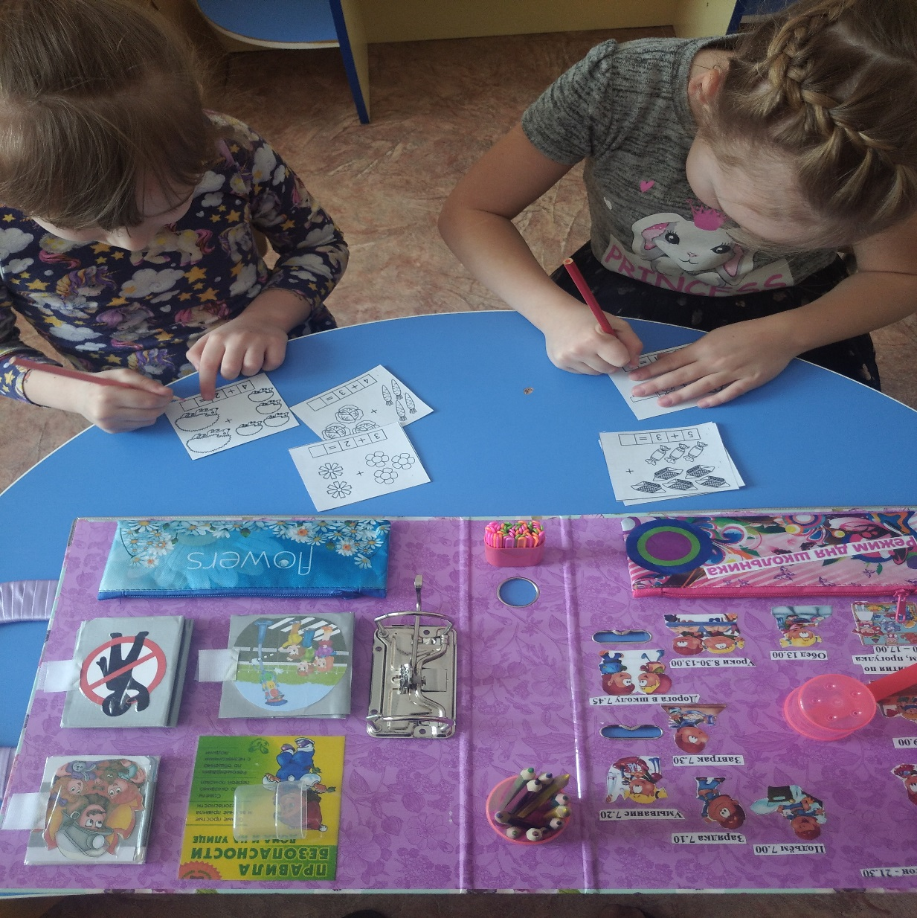

Slide 6
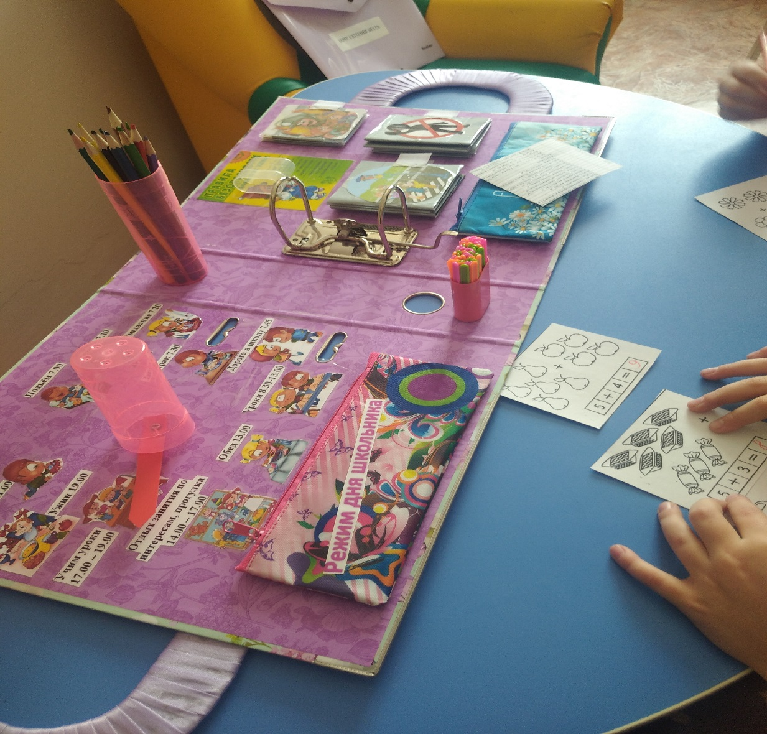
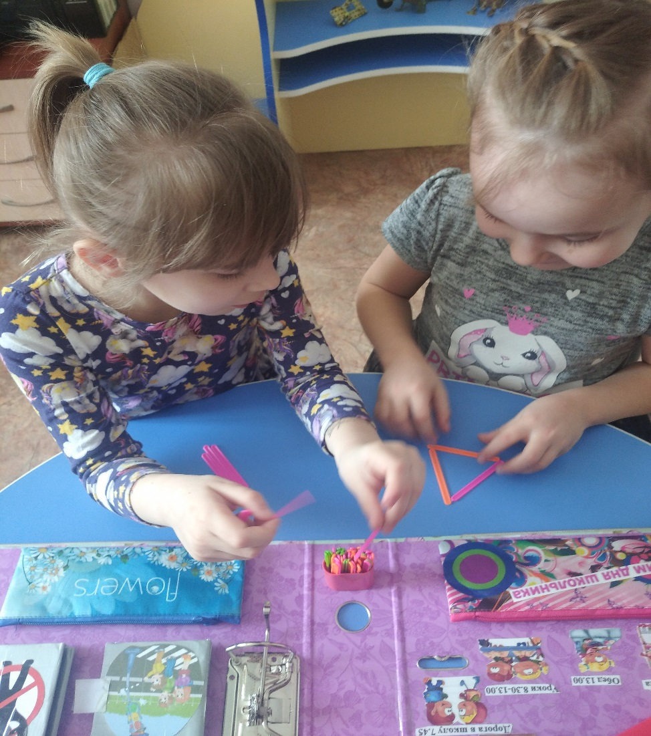

Slide 7
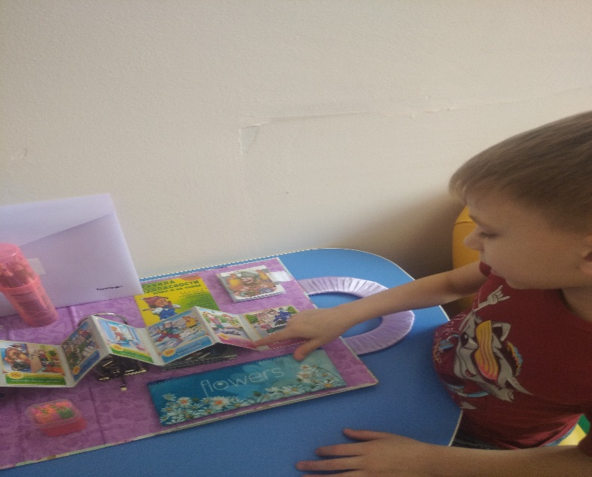
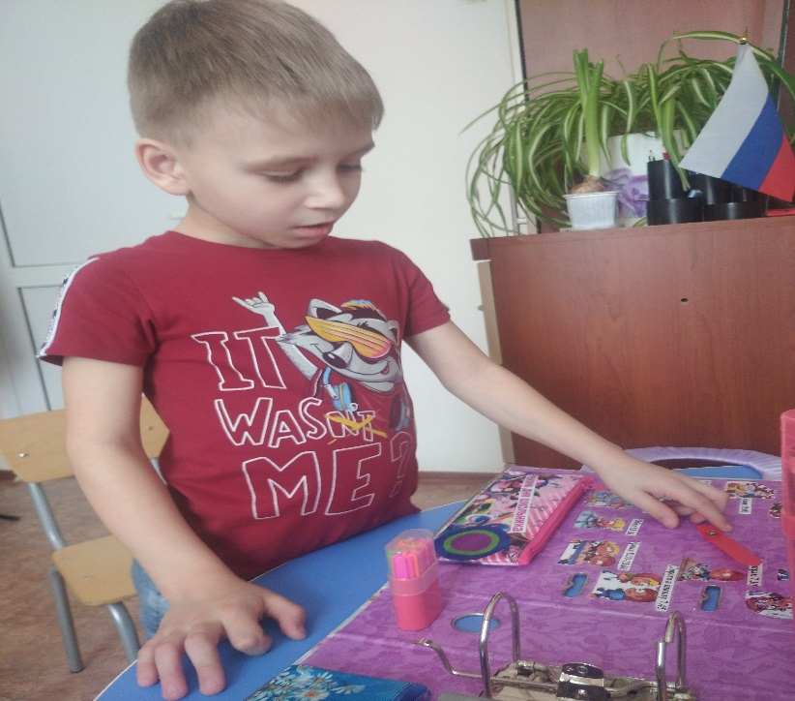
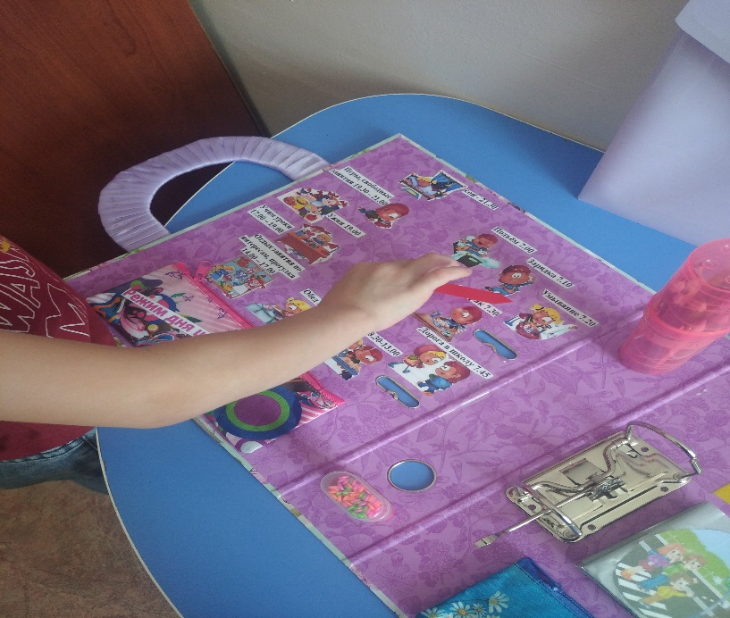
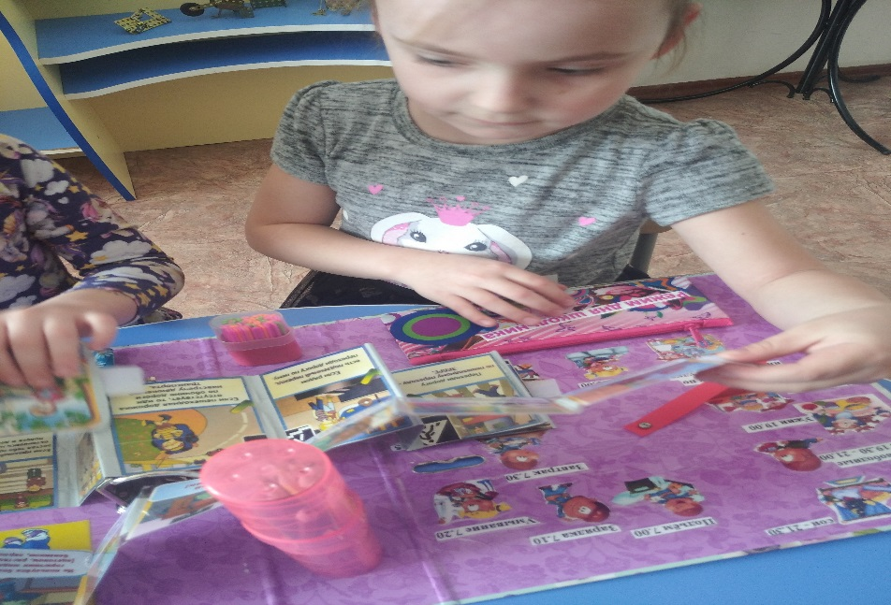

Slide 8
Пособие может быть использовано как для ознакомления с особенностями школьной жизни, так и для совместных и самостоятельных игр.
Дети в доступной игровой форме знакомятся с правилами поведения в школе, режимом дня первоклассника, также закрепляют знания о безопасности (по дороге в школу, один дома, правила пожарной безопасности).
Использование дидактического пособия способствует развитию интереса воспитанников к школе, учебным навыкам, обогащению представлений о школьном мире, а также более успешной адаптации детей к школьной жизни.
Дети проявляют познавательную активность, интерес к игре, выражают положительные эмоции, активно взаимодействуют с педагогами и сверстниками.

Slide 9
СПАСИБО!

